Slide 1
«Эстафета поколений»

Slide 2
Музыкально-поэтическая композиция посвященная битве под Москвой: «До свидания мальчики!»

Slide 3
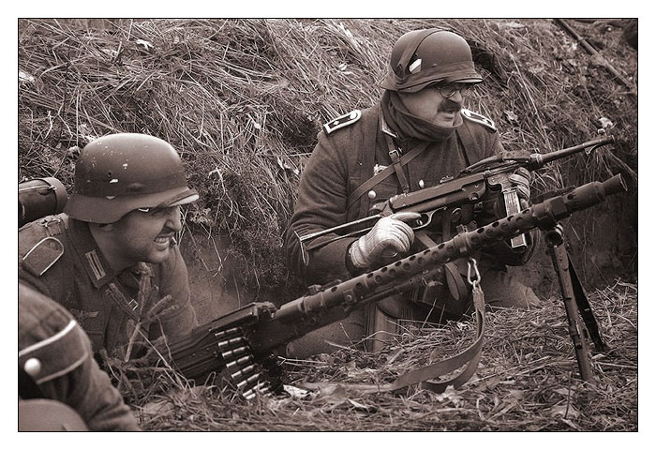
Ноябрь 1941 года…

Slide 4
7 ноября 1941 год.

Slide 6
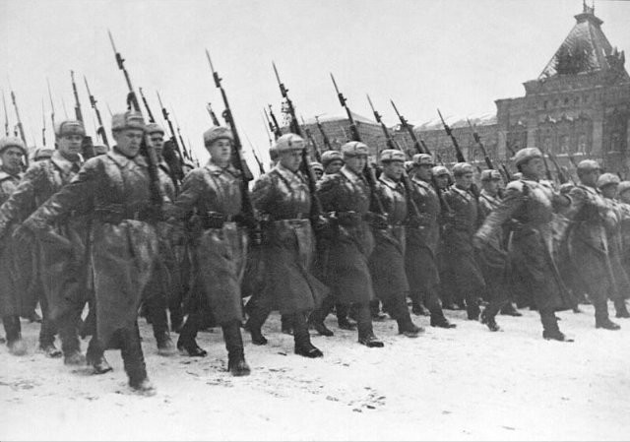

Slide 7
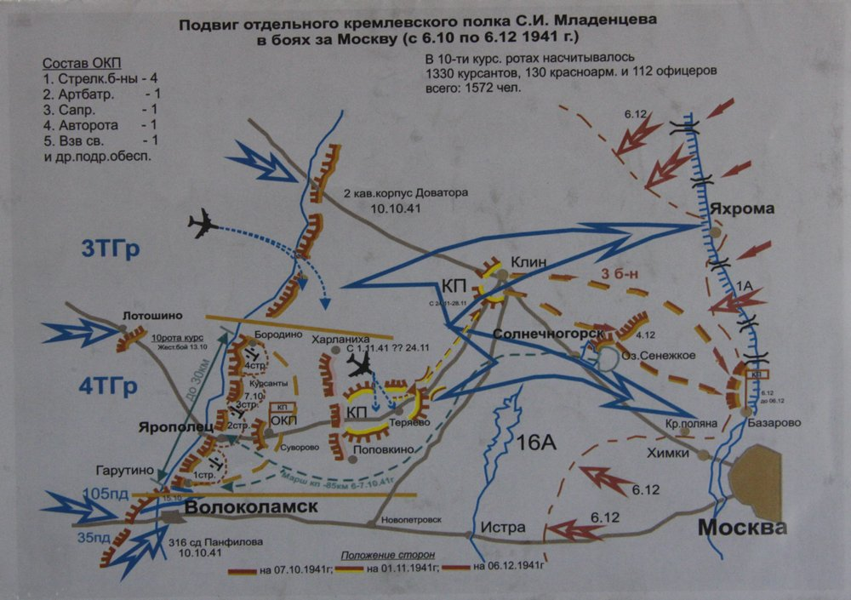

Slide 8
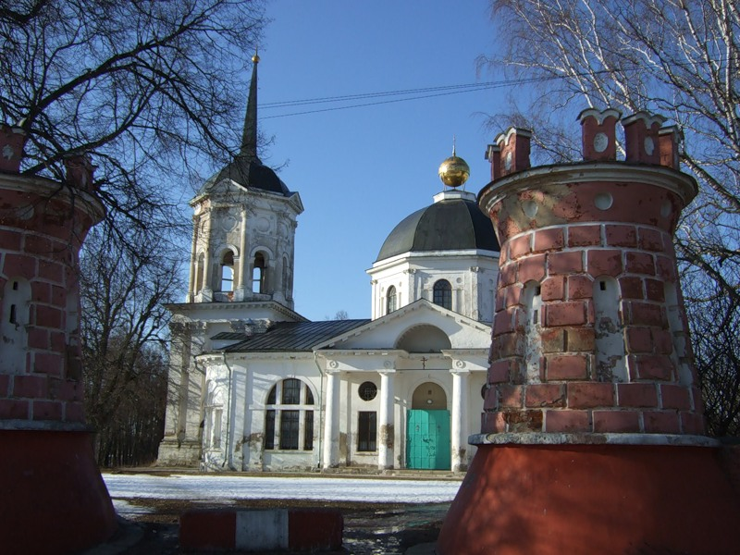
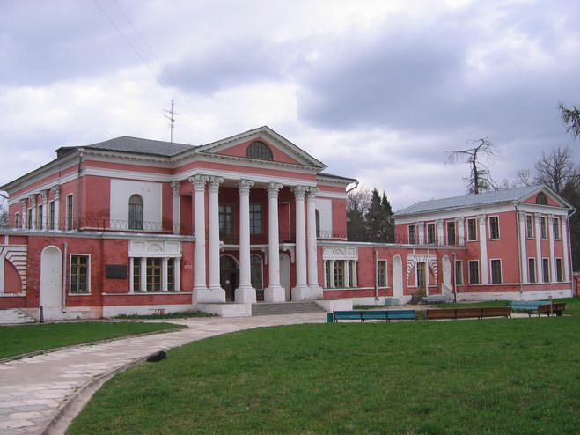
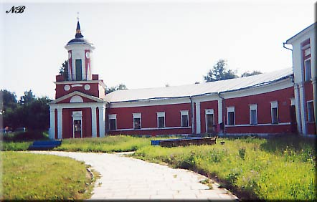
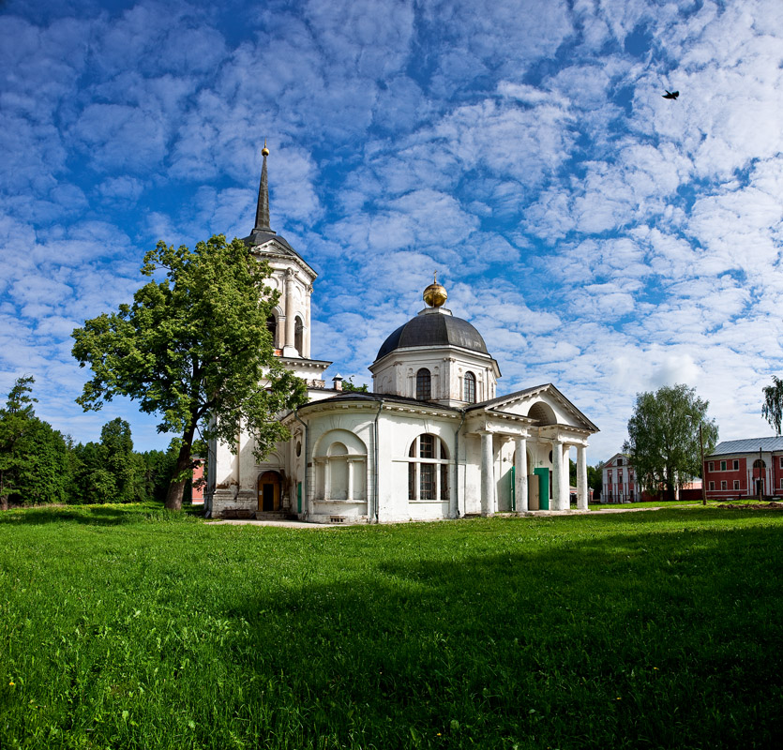
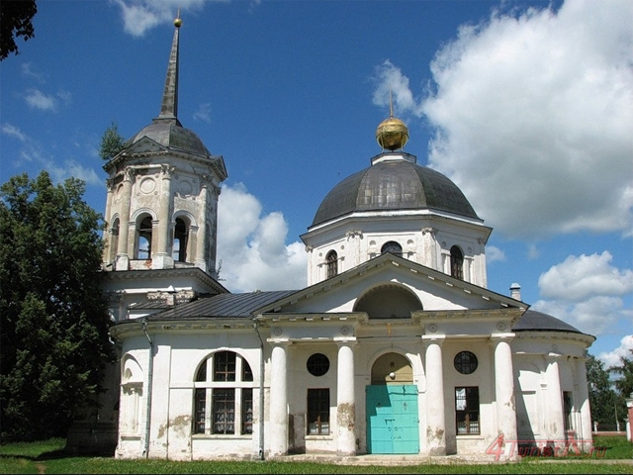
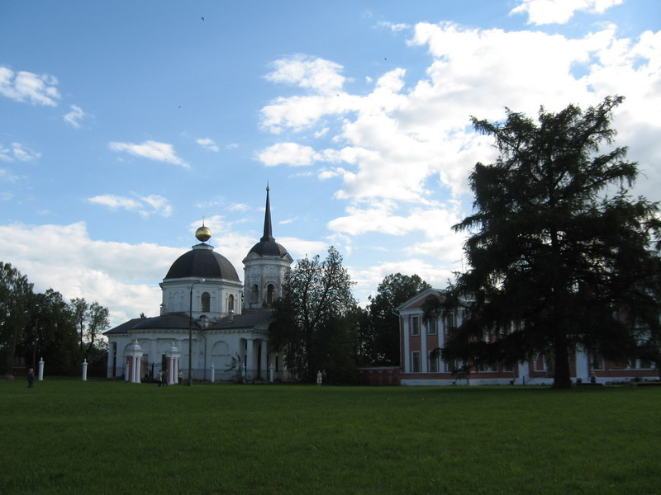

Slide 11
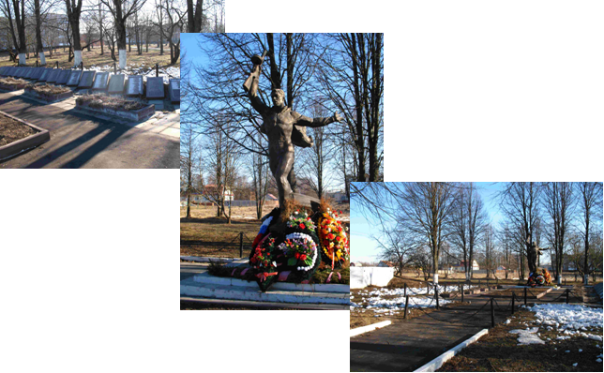
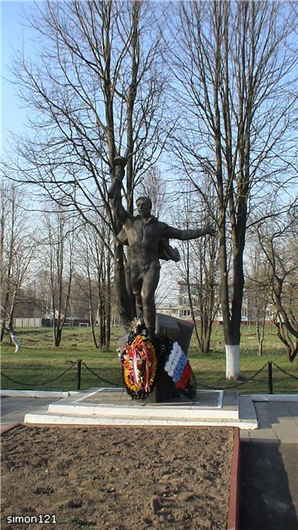
Светлая память погибшим героям.
Подвиг кремлёвских курсантов бессмертен
и навсегда сохранится в наших сердцах.

